Slide 1
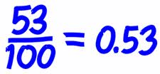
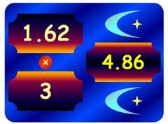
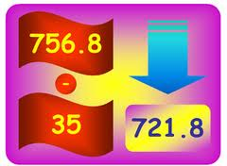
Opakování na 1.čtvrtletní písemnou práci
6. ročník

Slide 2
Pokyny
Procvič si učivo matematiky za první čtvrtletí
U příkladů č. 3., 4., 5.,8., 9., 10., 12., 13. si zvol obtížnost A, B nebo C
Na konci prezentace najdeš řešení
Spočítej si získané body a podle bodovací tabulky ohodnoť svou práci

Slide 3
1. Desetinná čísla a zlomky
Zapiš desetinným číslem a zlomkem, jaká část obrazce je vyšrafována. (3body)
_____ ______ ______ _______ _______ _______

Slide 4
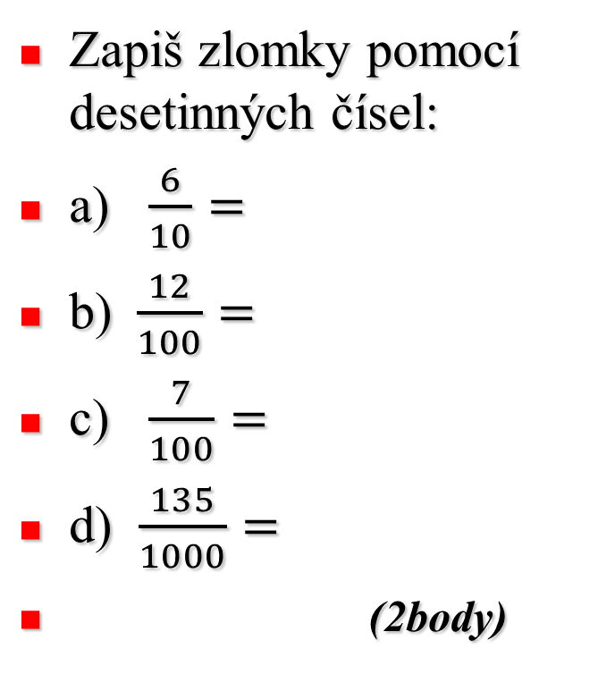
2. Desetinná čísla a zlomky
Zapiš zlomky pomocí desetinných čísel:
a) $\frac{6}{10}=$
b) $\frac{12}{100}=$
c) $\frac{7}{100}=$
d) $\frac{135}{1000}=$
(2body)
Zapiš desetinná čísla pomocí zlomků:
e) 1,3 =
f) 0,82 =
g) 0,012 =
h) 11,5 =
(2body)

Slide 5
3. Stručně zapiš, najdi více způsobů
Dvě a půl eura (2 body)
Tři čtvrtiny pizzy (3 body)
Jeden metr a 5 centimetrů (4 body)

Slide 6
4. Které číslo si myslím?
1. Desetina myšleného čísla je 0,3. (2 body)
2. Čtyřnásobek myšleného čísla je 0,8. (3 body)
3. Pětinásobek myšleného čísla zmenšený o 0,1 a pak zvětšený o 0,5 se rovná 0,5. (4body)

Slide 7
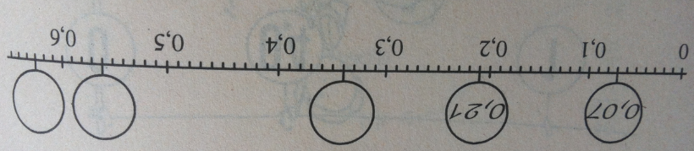
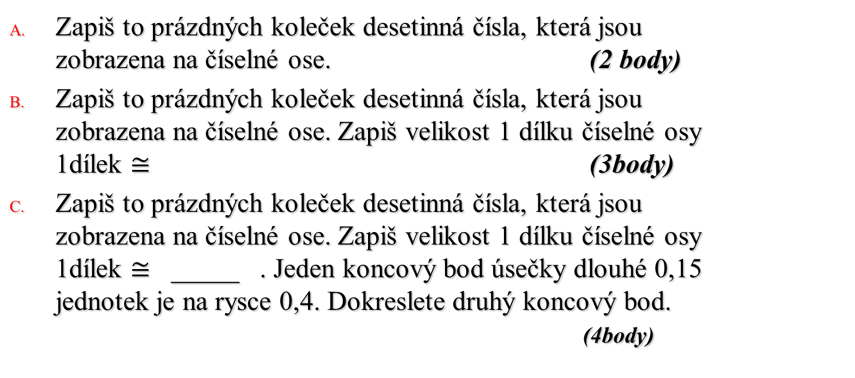
5. Znázornění desetinných čísel
Zapiš to prázdných koleček desetinná čísla, která jsou zobrazena na číselné ose. (2 body)
Zapiš to prázdných koleček desetinná čísla, která jsou zobrazena na číselné ose. Zapiš velikost 1 dílku číselné osy 1dílek $≅$ (3body)
Zapiš to prázdných koleček desetinná čísla, která jsou zobrazena na číselné ose. Zapiš velikost 1 dílku číselné osy 1dílek $≅$ _____ . Jeden koncový bod úsečky dlouhé 0,15 jednotek je na rysce 0,4. Dokreslete druhý koncový bod. (4body)

Slide 8
6. Porovnávání desetinných čísel
Srovnej desetinná čísla podle velikosti od největšího k nejmenšímu, použij znaky nerovnosti > a < pokud budou čísla stejná, použij znak rovnosti = (3body)
9,7320 9,273 9,237 9,3270 9,2370

Slide 9
7. Zaokrouhlování desetinných čísel
Zaokrouhli desetinná čísla: (3 body)
a) na jednotky
0,721=
4,095 =
b) na desetiny
0,832 =
0,007 =
c) na setiny
0,58 =
3,129 =

Slide 10
8. Vyřeš součtový trojúhelník
A.
2body
0,3
0,6
0,5
B. 3body
0,8
4
6,2
C. 4body
2,4
4,3
11
26,6

Slide 11
9. Najdi délku okružní trasy
Na obrázku se síť cyklostezek s pěti vyznačenými stanovišti a vzdálenostmi (km) jednotlivých úseků. Zjisti délku okružní trasy:
E
7,35
A-B-C-A (2body)
D-B-E-D (3body)
B-A-C-E-D-B (4body)
11,2
C
6,17
5,25
D
10,38
A
B
6,38
7,12

Slide 12
10. Vypočítej nebo doplň správné číslo:
A. 27,86 . 10 =
36,9 : 100 =
0,3675 . 1 000 =
(2 body)
B. 27,86 . _____ = 278,6
0,234 : 100 = ______
_______ . 1 000 = 180 (3 body)
C. _____ . 3,28 = 32,8
16 : ______= 0,016
_______ : 100 = 4,32 (4body)

Slide 13

11. Vynásob zpaměti
7 . 0,04 =
0,15 . 5 =
0,2 . 0,3 =
1,5 . 0,2 =
(4body)

Slide 14
12. Převeď na uvedené jednotky
1,7 km = m
18 mm = dm
0,05 m = mm
9 mm = cm
235 m = km
3,4 t = kg
0,7kg = g
0,013g = mg
2 q = kg
300 kg = t
(4 body)

Slide 15
13. Slovní úlohy
Tatínek váží o 20kg více než maminka. Oba dohromady váží 160kg. Kolik váží maminka? (2body)
Jedeme k babičce. Z celkové vzdálenosti jsme urazili již třetinu cesty. Zbývá nám ještě 36 km. Jak daleko bydlí babičky? (3body)
Na záhonu kvetly tulipány. Klára jich třetinu utrhla a 16 jich tam zůstalo. Kolik tulipánů by na záhonu zůstalo, kdyby jich místo třetiny utrhla čtvrtinu? (4body)

Slide 16
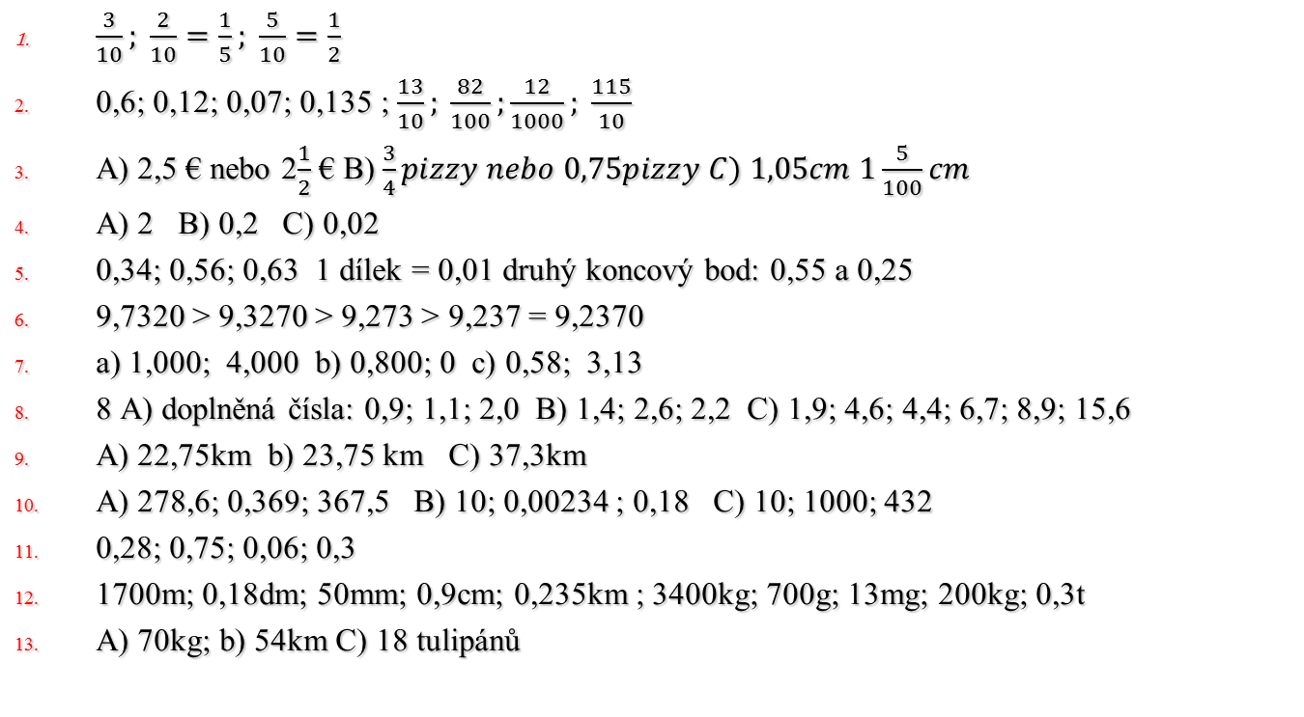
Řešení
$\frac{3}{10}; \frac{2}{10}=\frac{1}{5}; \frac{5}{10}=\frac{1}{2}$
0,6; 0,12; 0,07; 0,135 ; $\frac{13}{10}; \frac{82}{100};\frac{12}{1000}; \frac{115}{10}$
A) 2,5 € nebo 2$\frac{1}{2}$ € B) $\frac{3}{4}pizzy nebo 0,75pizzy C) 1,05cm 1\frac{5}{100}cm$
A) 2 B) 0,2 C) 0,02
0,34; 0,56; 0,63 1 dílek = 0,01 druhý koncový bod: 0,55 a 0,25
9,7320 ˃ 9,3270 ˃ 9,273 ˃ 9,237 = 9,2370
a) 1,000; 4,000 b) 0,800; 0 c) 0,58; 3,13
8 A) doplněná čísla: 0,9; 1,1; 2,0 B) 1,4; 2,6; 2,2 C) 1,9; 4,6; 4,4; 6,7; 8,9; 15,6
A) 22,75km b) 23,75 km C) 37,3km
A) 278,6; 0,369; 367,5 B) 10; 0,00234 ; 0,18 C) 10; 1000; 432
0,28; 0,75; 0,06; 0,3
1700m; 0,18dm; 50mm; 0,9cm; 0,235km ; 3400kg; 700g; 13mg; 200kg; 0,3t
A) 70kg; b) 54km C) 18 tulipánů

Slide 17
Hodnocení
49 – 44 výborně
44 – 37 skvělá práce
36 – 25 dobrý výkon
24 – 13 ještě opakuj
12 – 0 projdi si znova všechny příklady

